Slide 1


嘉義黑蚵松-地方開放資料黑客松
環 境 汙 染
Open404

Slide 2

目 錄
．隊 名 源 由
．方 案 契 機
．解 決 方 案

Slide 3

隊 名 緣 由 － Open 404
．無法正常提供訊息
．伺服器無法回應且不知原因
．人、事、物之間的關聯
．資源與使用方法？

Slide 4
方 案 契 機 － 環 境 汙 染
．扯！台南垃圾燒14小時 高雄人被臭暈才發現
（https://goo.gl/gNYpq4）
．燃燒29小時 萬丹工廠大火終於滅了
（https://goo.gl/CpxVby）

Slide 5
解 決 方 法 － 資 料 集
．空氣品質即時污染指標（https://goo.gl/7bTCD4）
．空氣品質監測站基本資料（https://goo.gl/ABK6F4）
．登記工廠名錄（https://goo.gl/TLmubj）
．垃圾掩埋場位置圖（https://goo.gl/9HUVWV）

Slide 6
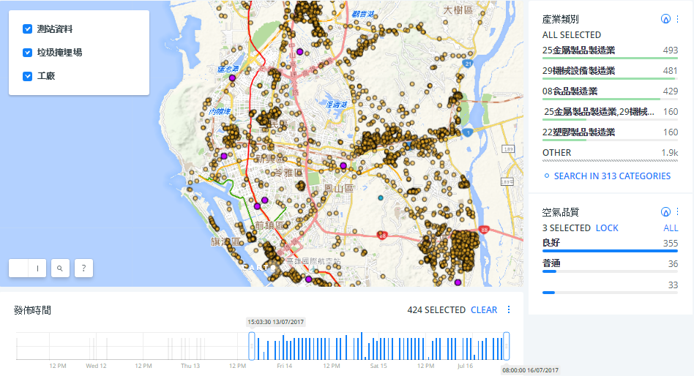
解 決 方 法
．雛 型 系 統 - 首 頁

Slide 7
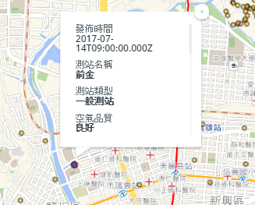
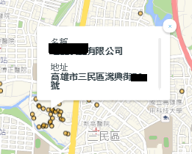
解 決 方 法
．點 位 資 訊

Slide 8
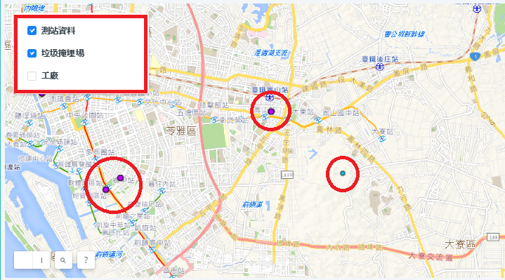
解 決 方 法
．標的選擇區塊

Slide 9
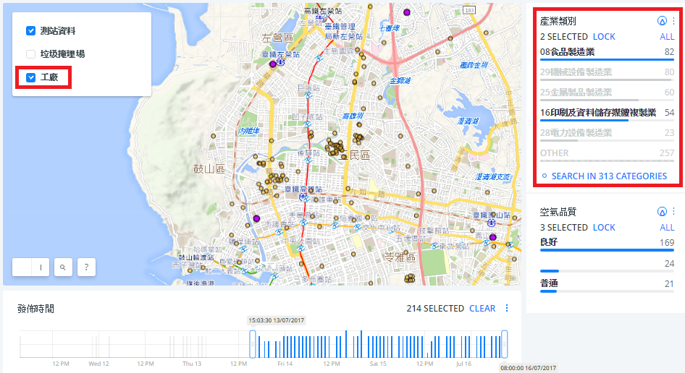
解 決 方 法
．針對工廠之數據，針對產業別加以細分

Slide 10
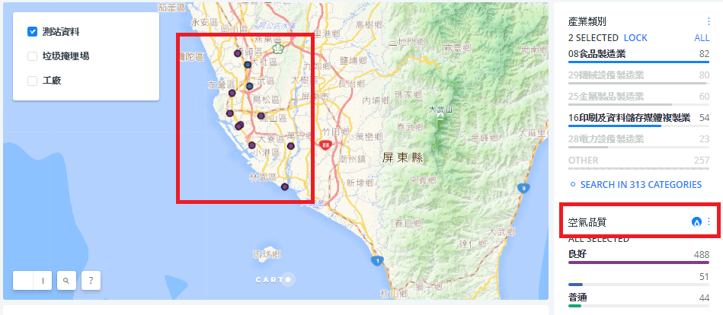
解 決 方 法
．空 氣 品 質 色 差 呈 現

Slide 11
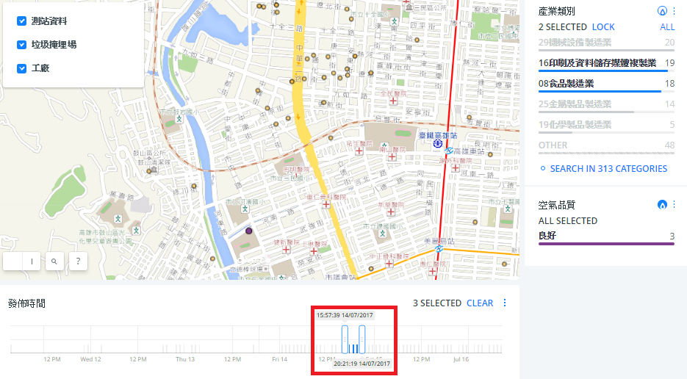
解 決 方 法
．時 間 軸 歷 史 數 據 同 步

Slide 12
解 決 效 益
透過上述功能，分析區域性數據差異
針對某一時間有問題之檢測站數據反推源頭
監測站分布狀況
工廠分布與檢測站之數據連帶性
檢測站數據回傳穩定性檢測

Slide 13
拓 展 性
配合民眾APP GPS
自動通報警示系統
各檢測站之空氣品質歷史數據分析
條件式報表自動列印
更多條件欄位匯入共同分析

Slide 14


謝謝你們！(還有精彩彩蛋)

Slide 15
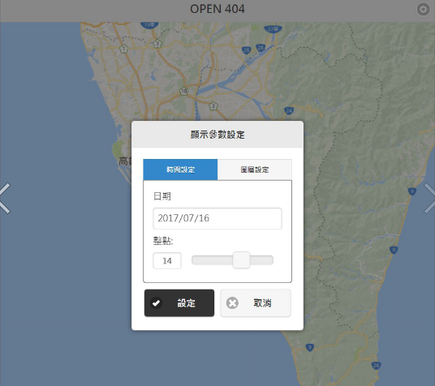
．簡 易 版 － 時 間 軸

Slide 16
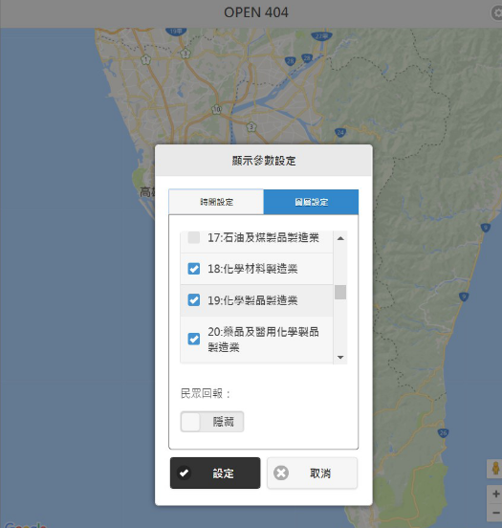
．工 廠 產 業 別 條 件 設 定

Slide 17
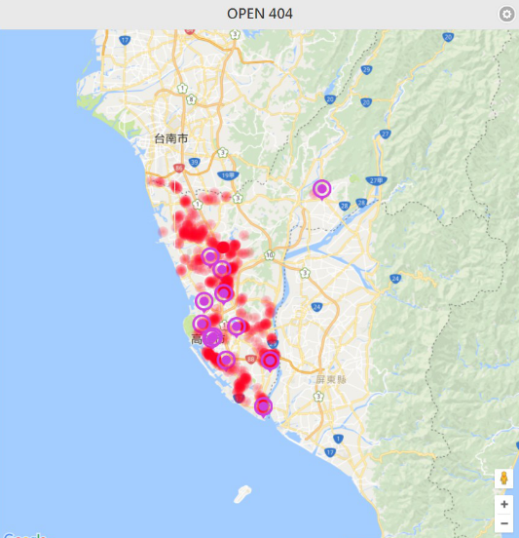
．系 統 篩 選 結 果 示 意 圖

Slide 18
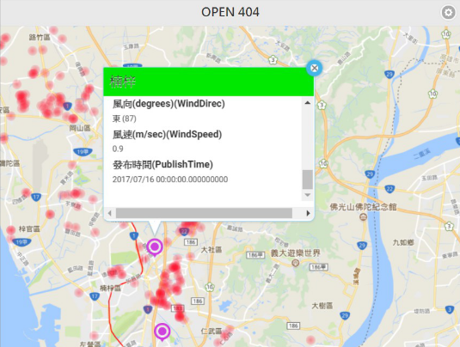
．分 析 應 用 示 意 圖

Slide 19
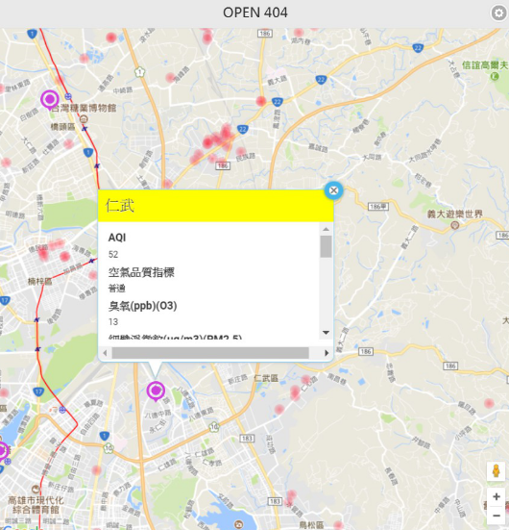
．分 析 應 用 示 意 圖

Slide 20
謝謝你們！

